Slide 1
18 | 为什么这些SQL语句逻辑相同，性能却差异巨大？
mysql> CREATE TABLE `words` (
`id` int(11) NOT NULL AUTO_INCREMENT,
`word` varchar(64) DEFAULT NULL,
PRIMARY KEY (`id`)
) ENGINE=InnoDB;
delimiter ;;
create procedure idata()
begin
declare i int;
set i=0;
while i<10000 do
insert into words(word) values(concat(char(97+(i div 1000)), char(97+(i % 1000 div 100)), char(97+(i % 100 div 10)), char(97+(i % 10))));
set i=i+1;
end while;
end;;
delimiter ;
call idata();

Slide 2
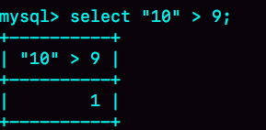
18 | 为什么这些SQL语句逻辑相同，性能却差异巨大？
案例一：条件字段函数操作
对索引字段做函数操作，可能会破坏索引的有序性，无法再使用索引快速定位功能，因此优化器将就决定放弃走索引树搜索功能，或者使用全索引扫描。
案例二：隐式类型转换
记一个规则：看select “10” > 9 的结果：
1，如果规则是“将字符串转成数字”，那么就是做数字比较，结果应该是1
2，如果规则是“将数字转成字符串”，那么就是做字符串比较，结果应该是0
mysql> select * from tradelog where tradeid=110717; 但trandeid是varchar(32)
相当于：
mysql> select * from tradelog where CAST(tradid AS signed int) = 110717;
案例三：隐式字符编码转换

